Slide 1
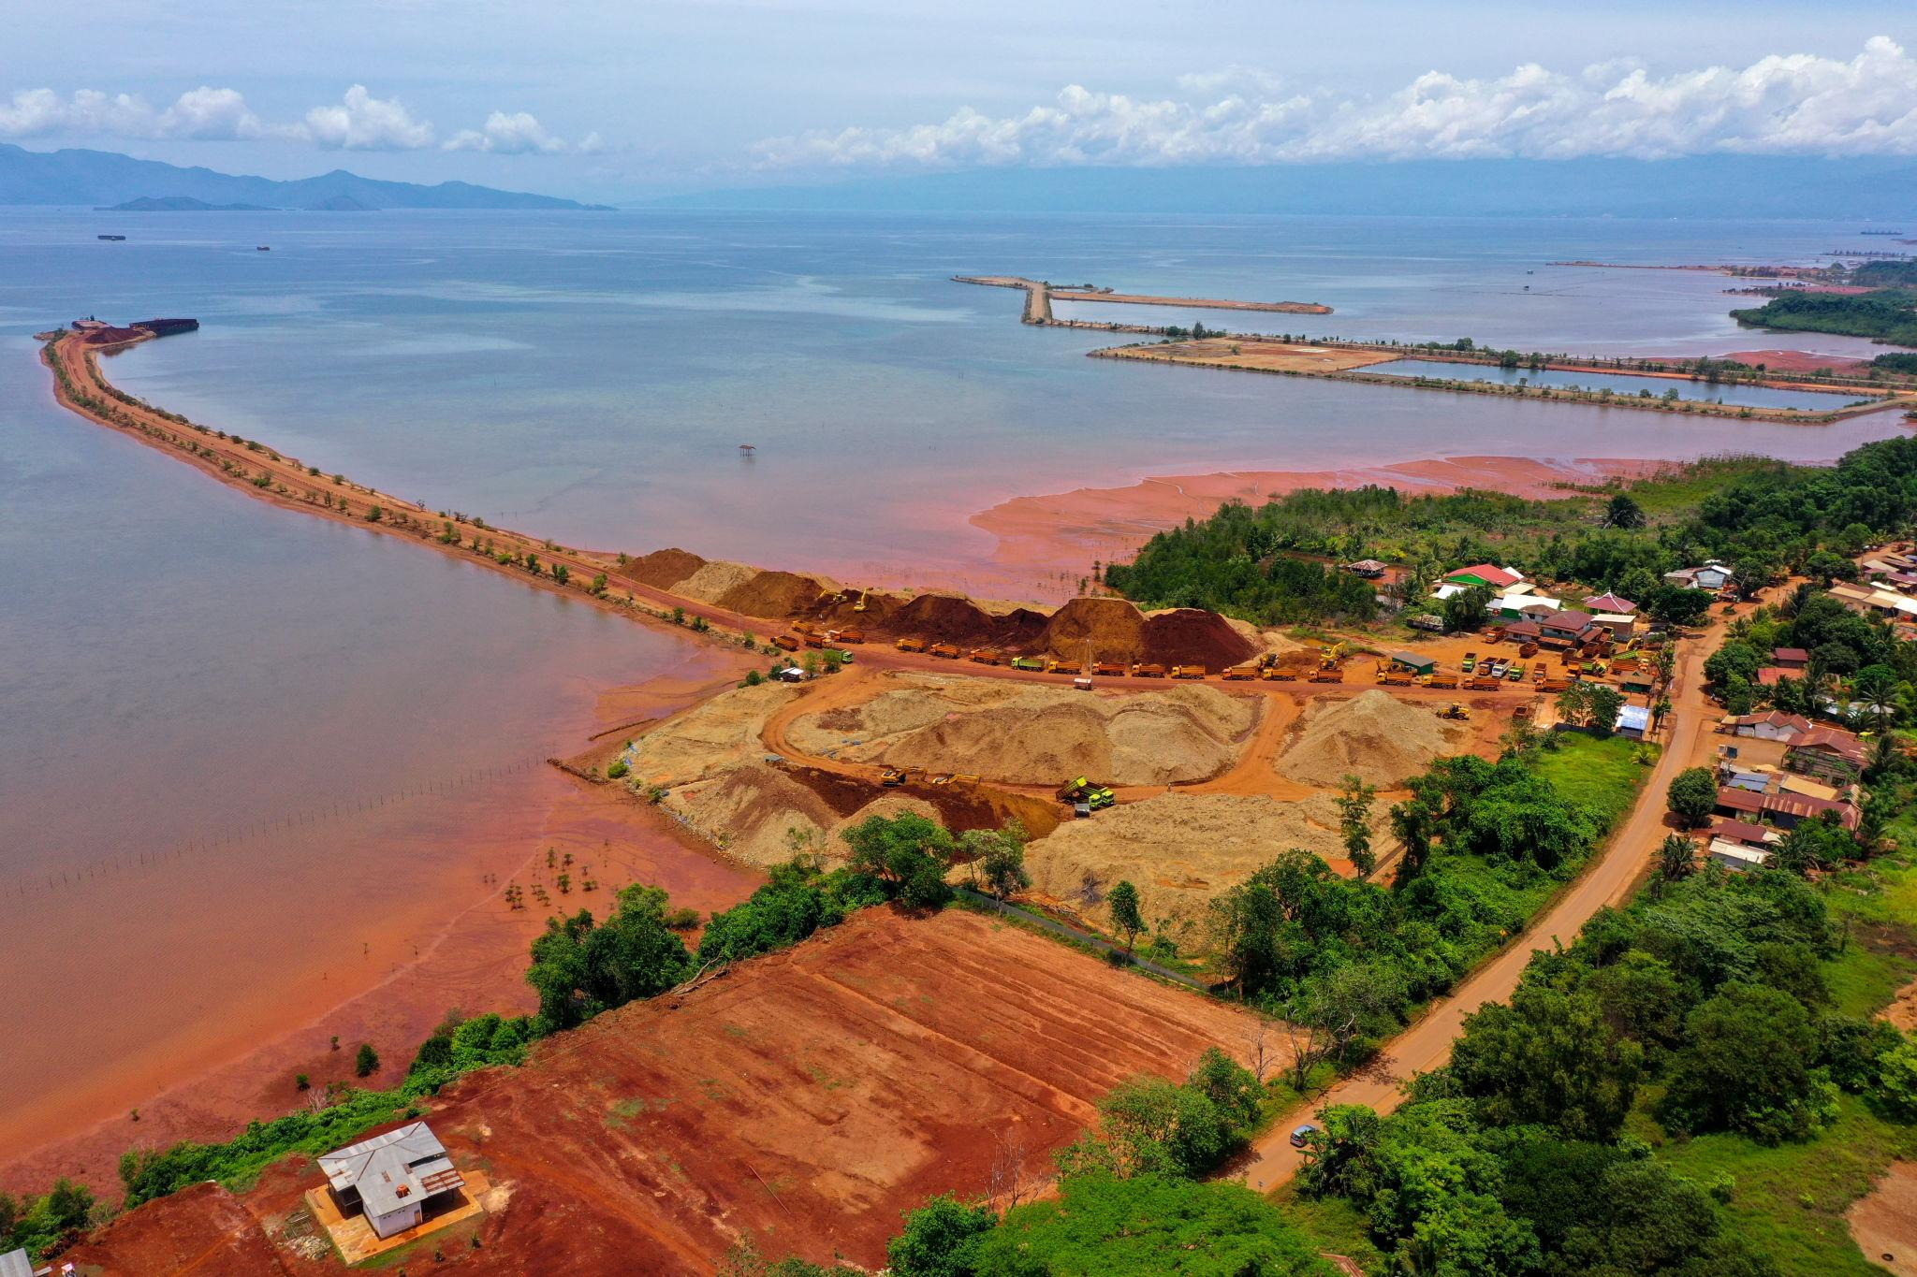
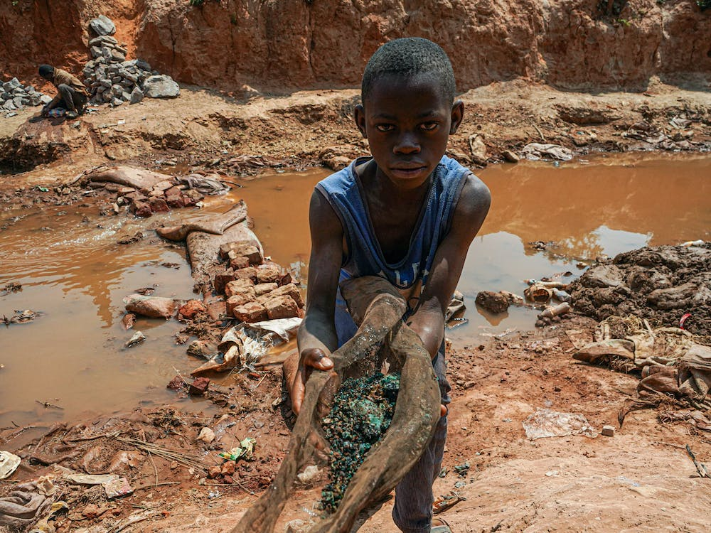
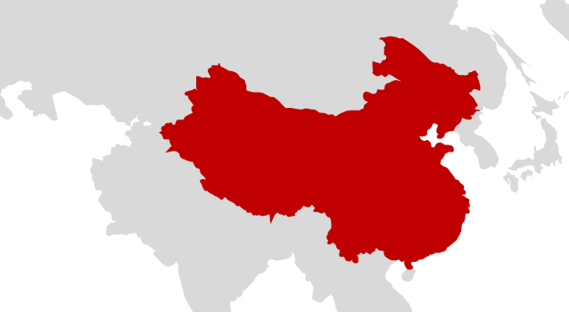
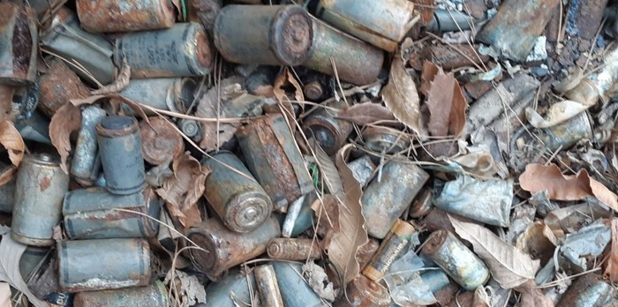
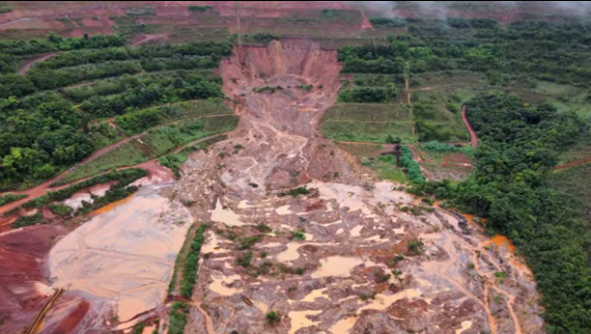
We promise tomorrow
Background
문제제기-환경 및 지정학적 요인
환경 오염
핵심광물 고갈
특정국가에 편중된 공급망
배터리 밸류체인 전반의
환경부하 및 사회적 비용
기준
수요-공급광산채굴 미스매치 발생
중국이 장악한
글로벌 배터리 핵심광물 공급망
부족
(250 kt)
리튬 수요량 (kt)
부족
(1 kt)
채굴 공급
(465 kt)
채굴 공급
(750 kt)
전략광물 20개 중 19개 정제 1위
전략광물 정제 평균 점유율 70%
글로벌 블랙매스 처리 비중 89%
니켈 1톤당 133톤 폐기물 발생
채굴 산업의 노동 및 인권문제
2030
2040
[글로벌 양극재(리튬) 수요-공급 전망]
Source: IEA, Global Critical Minerals Outlook 2025; Benchmark Mineral Intelligence, China’s Battery Recycling Dominance, 2025; Earthworks, Filtered Tailing in Indonesia, 2026

Slide 2

We promise tomorrow
Background
왜 지금인가?-산업적 요인
2030년 기점 폭발적 증가
ESS 시장의 고성장 전환
시장 개화 전 재료 및 공정 확보 필요
CAGR: 31.6%
배터리
수명 10년
ESS 시장
급격한 성장
“Historically, it typically
takes 10 to 20 years to move
a material from initial discovery to market.”
폐배터리 발생 기준 에너지 용량 (GWh)
에너지 용량 (GWh)
2023
2030
2040
2024
2025
2026
2027
2028
[글로벌 전기차 폐배터리 발생 전망]
[북미 ESS 시장 성장 전망]
White House Office of Science and Technology Policy
Sorece: SNE Research (2023); Mirae Asset Securities Research Center (Jan. 2026); Korea Automotive Technology Institute (KATECH), Mobility Insight (Apr. 2024; citing SNE Research).

Slide 3

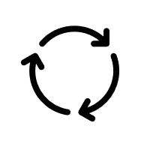

We promise tomorrow
Background
비즈니스 모델
환경오염 저감
도시광산 구축
新공급망 구축
유해물질 억제 및 온실가스 감축으로 환경 오염 저감
폐자원으로부터 핵심 광물 확보로 배터리 원재료 수요부족 해결
제조 → 재활용 → 제조로 이어지는 재활용 기반 新공급망 구축

